Slide 1
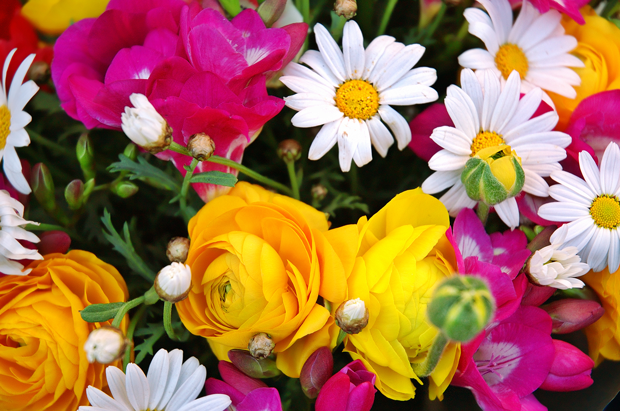
Kedves Édesanyám, köszöntelek Téged
2020. május 3.
Maminka, všetko najlepšie
10. mája 2020
Cím: Fénykép, készítette: Ismeretlen a készítő, licenc: CC BY-NC-ND

Slide 2
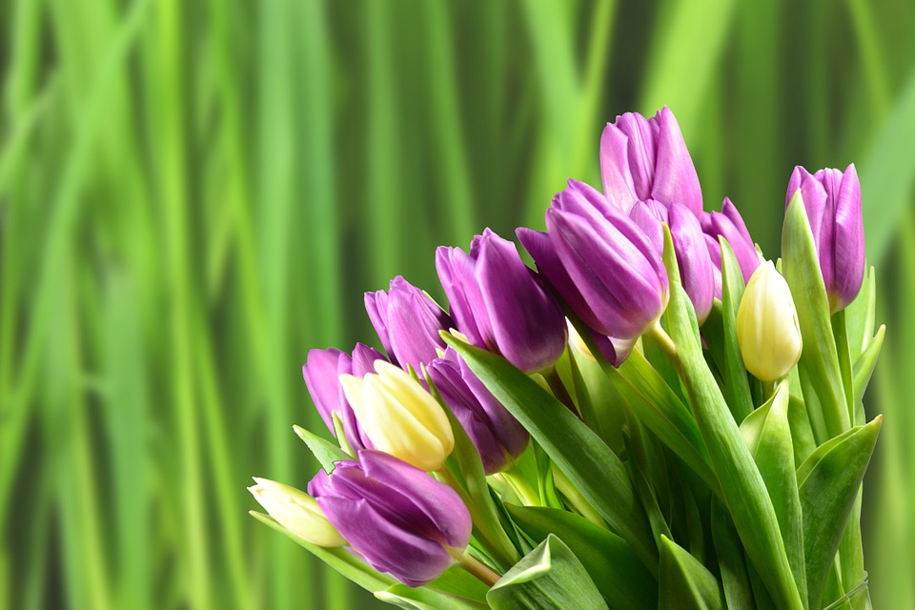
Méhecske csoport - Trieda Včielky
Édesanyám Zlatá Mamka
Reggel óta tanakodtam, Mamka moja zlatá, mamka, mamička
Mit mondhatnék Te néked, tebe patrí táto prekrásna kytička.
Olyan szépet gondoltam ki, Nech ti povie každý lupienok aj kvet,
Hogy elmondani nem lehet. že si mamička, môj celučičký svet
Nem találtam rá szavakat,
Még verset sem találtam,
Minden, amit elmondhatnék
Itt van egy szál virágban.

Slide 3
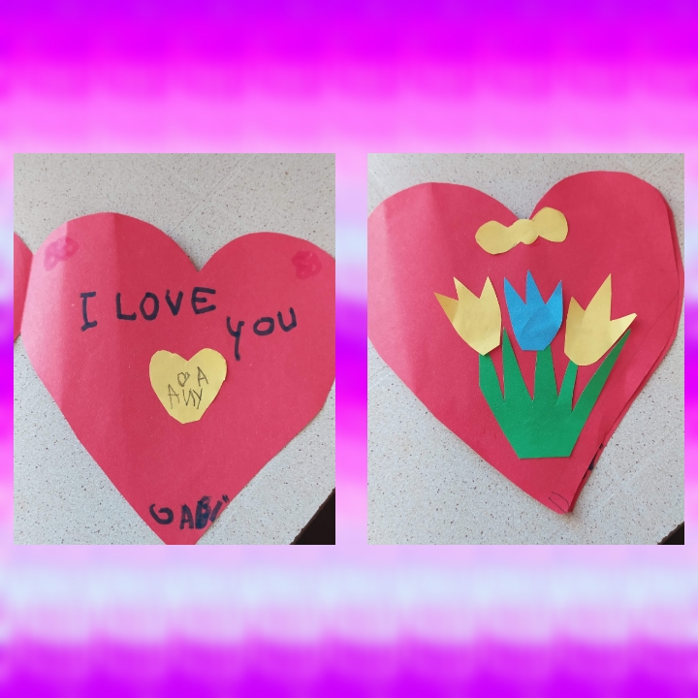
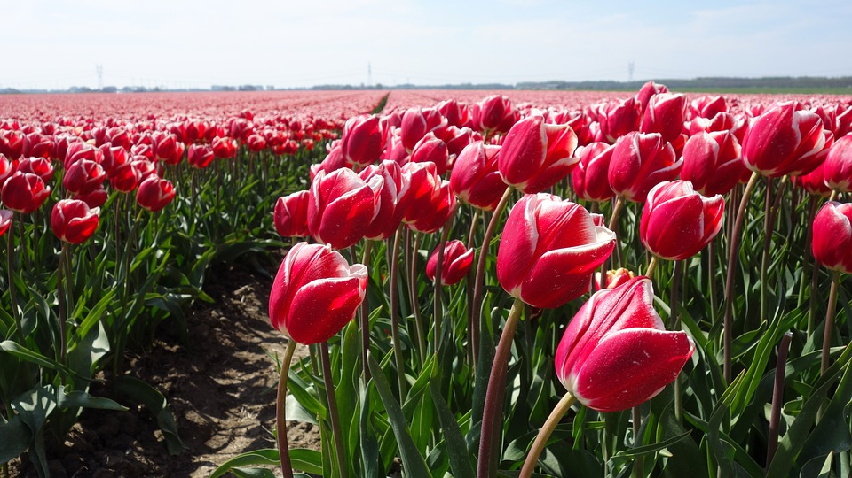
Balog Gabriel

Slide 4
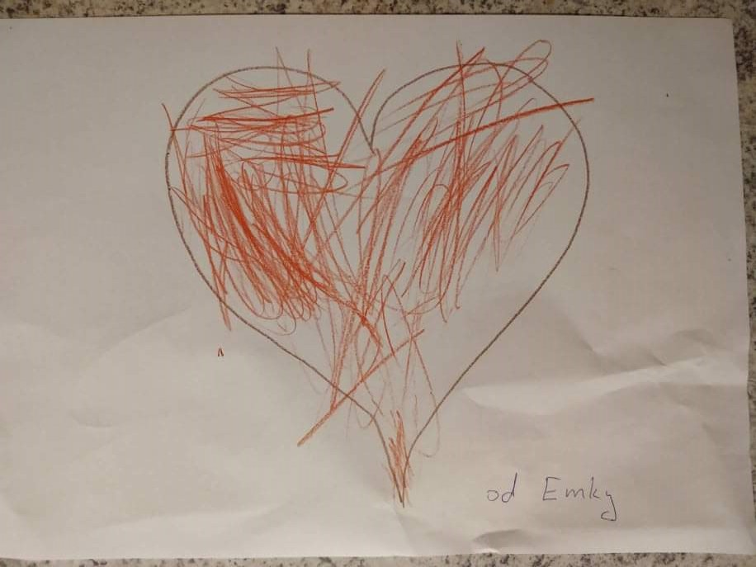
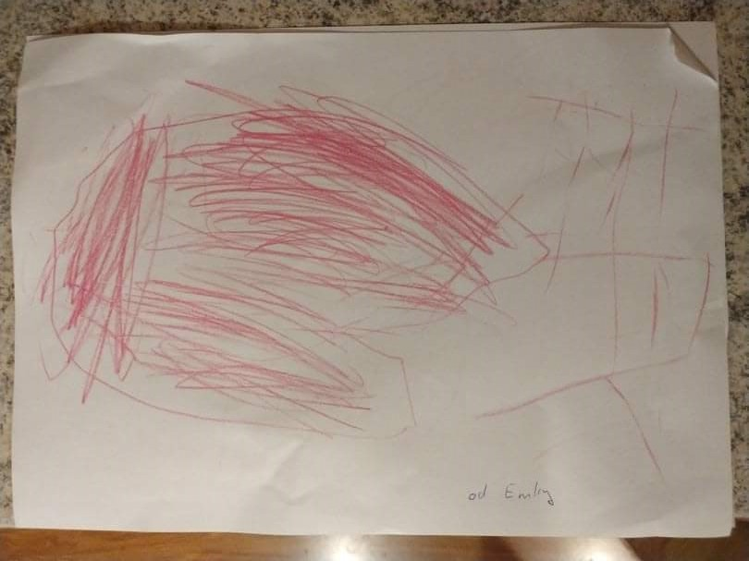
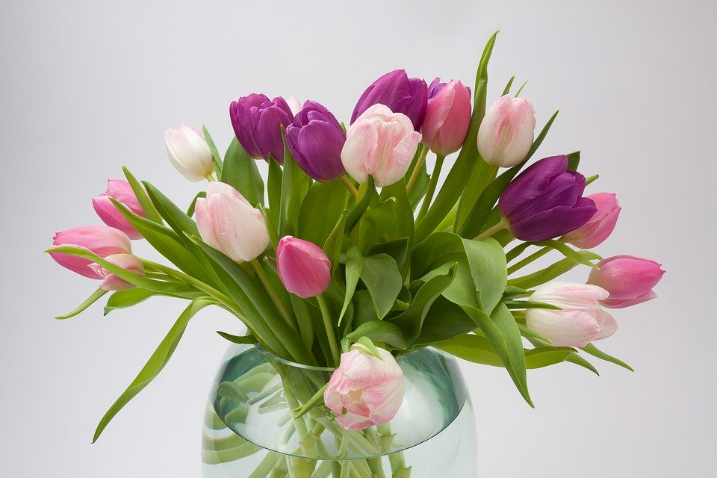
Kubriczka Ema

Slide 5
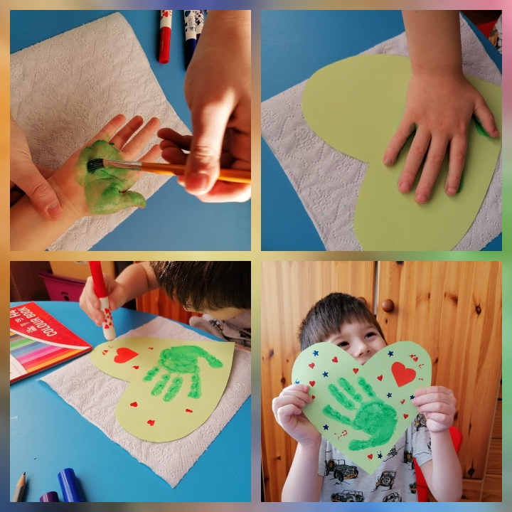
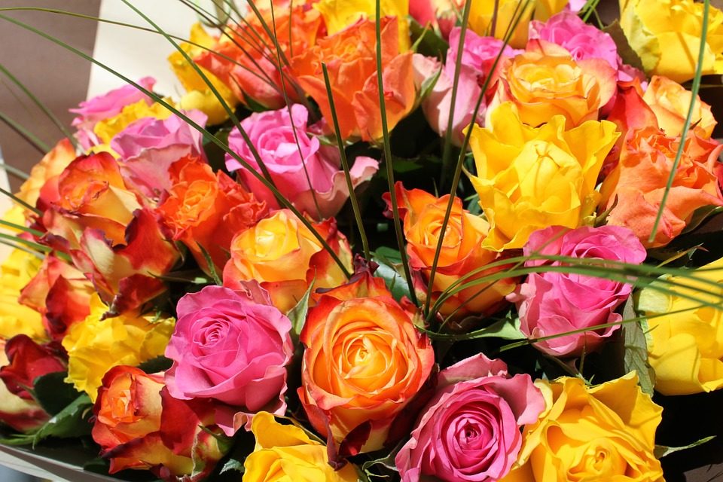
Bettes Noel Csaba

Slide 6
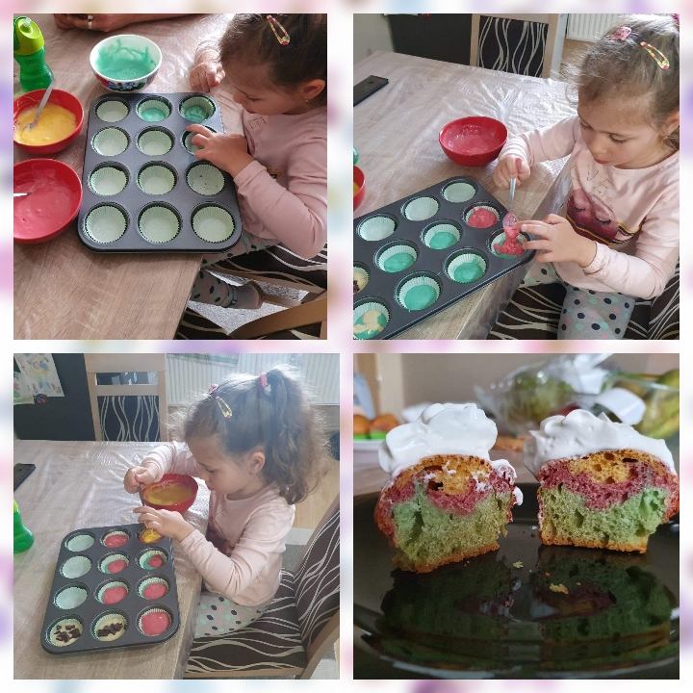
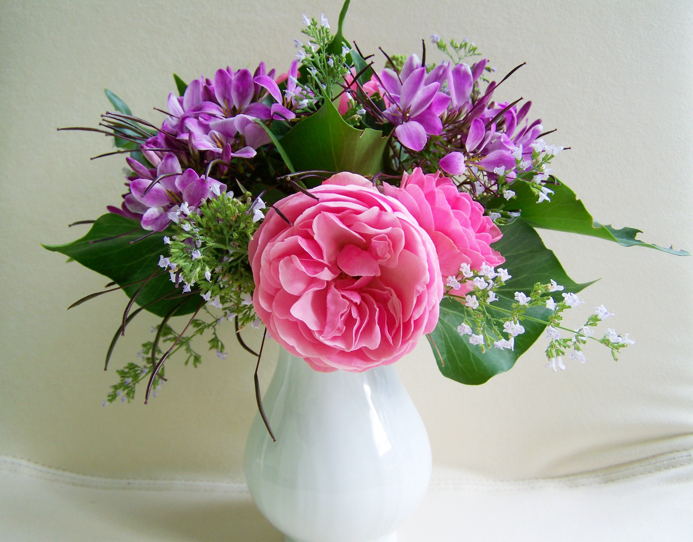
Bodorová Laura

Slide 7
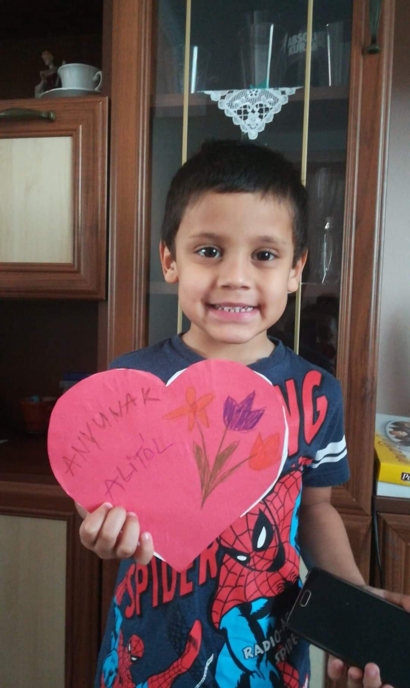
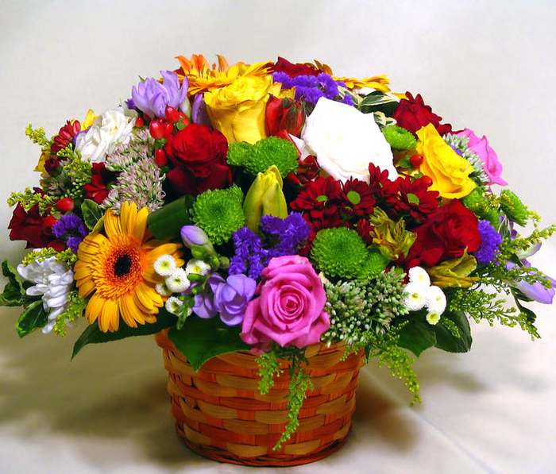
Balogh Aladár
Cím: Fénykép, készítette: Ismeretlen a készítő, licenc: CC BY-SA-NC

Slide 8
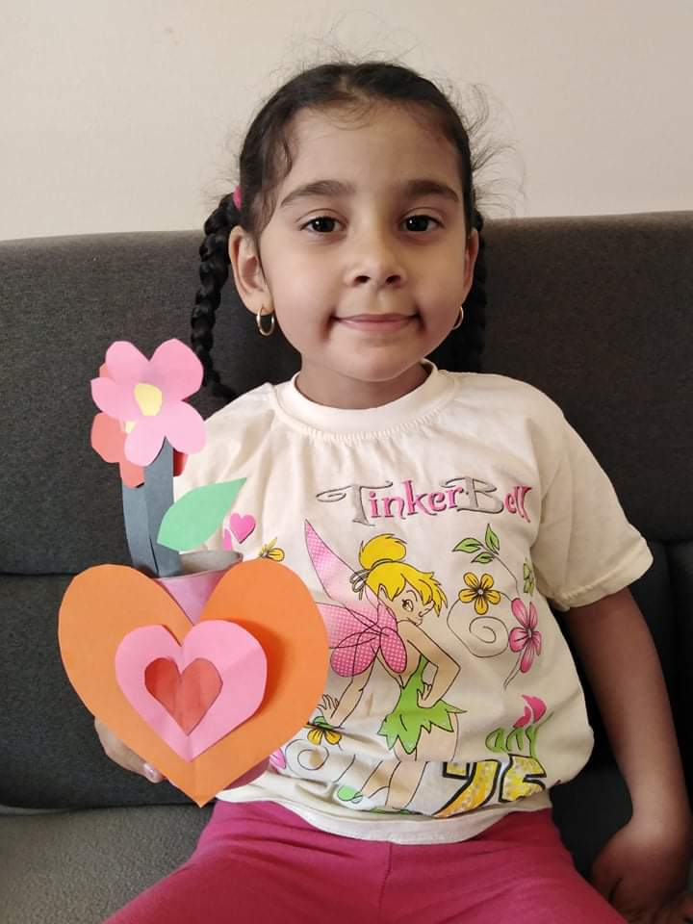
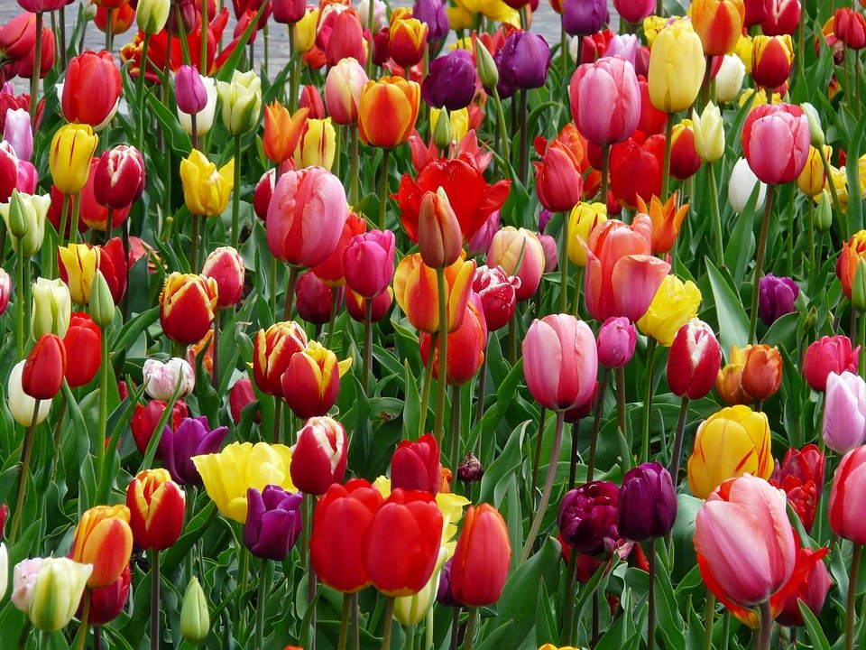
Bogdánová Mirella

Slide 9
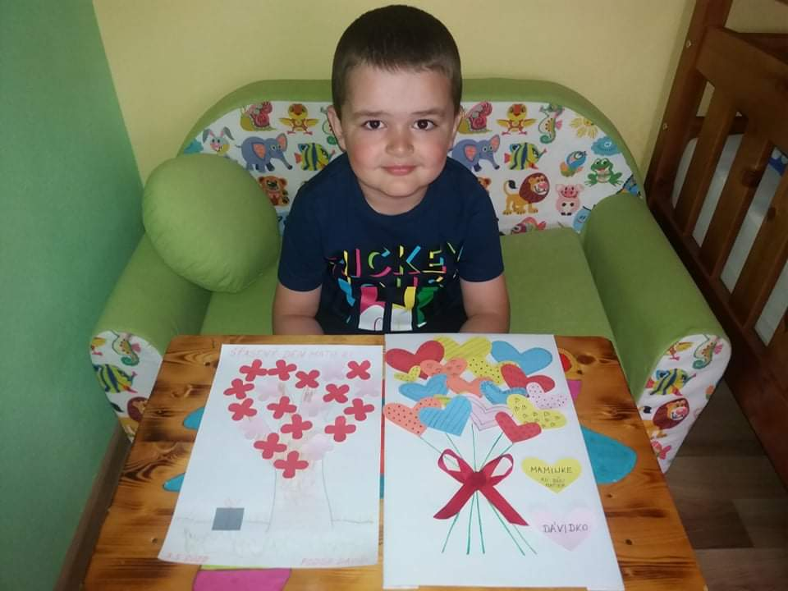
Fodor Dávid
Cím: Fénykép, készítette: Ismeretlen a készítő, licenc: CC BY-NC-ND

Slide 10
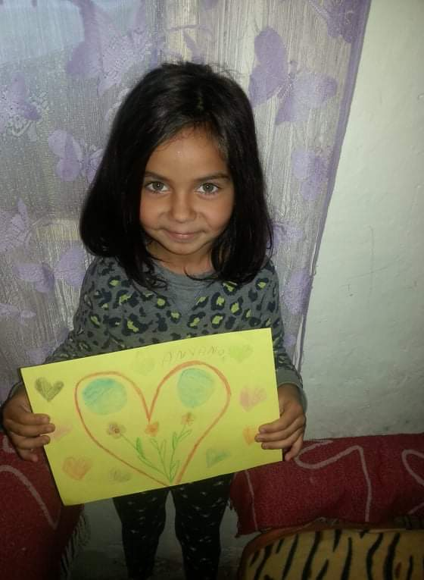
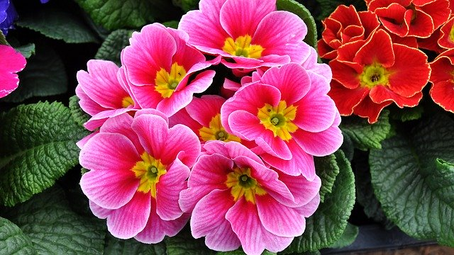
Beňáková Rebeka

Slide 11
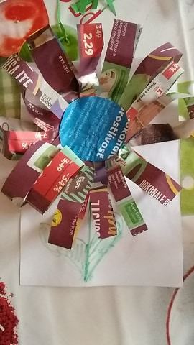
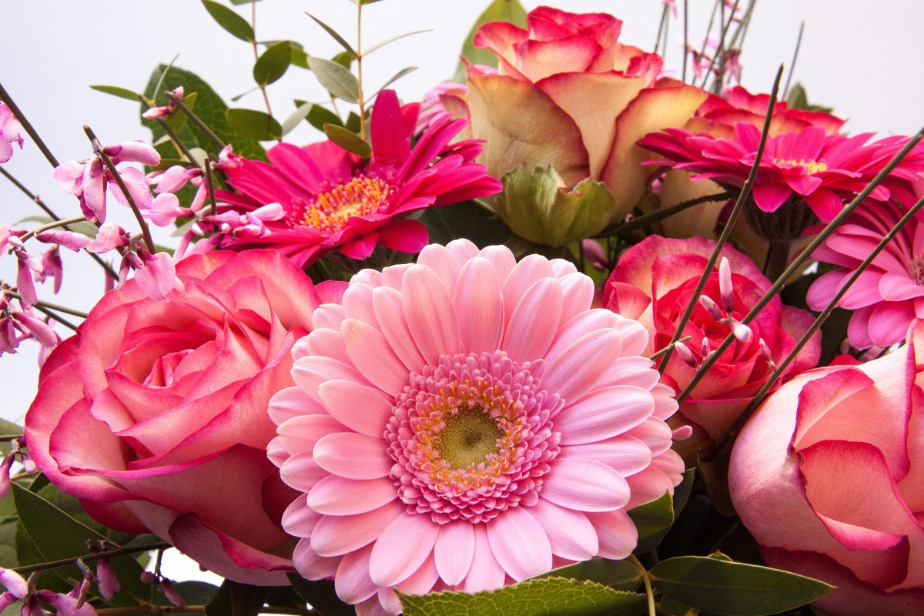
Urbán Kristóf

Slide 12
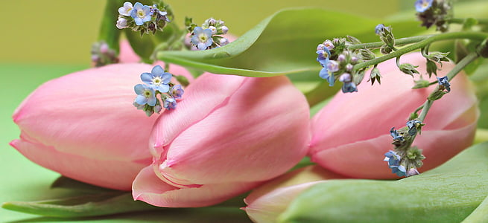
Kicsi szívem, kicsi szám, boldog Anyák napját kíván!
Pre moju maminku posielam kvetinku, a ešte k tomu
na tvár sladučkú pusinku!

